Slide 1
Projeto de Saúde Digital
Italo Macêdo

Slide 2
Agenda
Comitê de saúde digital;
Projeto de saúde digital;
Proposta de padronização;
Plano de ação;
Grupos de trabalho;
Grupo de metodologia;
Grupo de gestão;
Metodologia;
Ciclo de vida;
Modus Operandi;
Recursos;
Documentos;
Conclusão.

Slide 3
Comitê de saúde digital
Definição de objetivos estratégicos de saúde digital;
Definição de projetos/campanhas de saúde digital;

Slide 4
Projeto/Campanha de saúde digital
Uma iniciativa de interoperabilidade é sinalizada para proposta de iniciação.
Ela é revisada em várias iterações
Objetivos gerais, objetivos específicos, cenários, casos de uso e o modelo de informação são entradas normativas do projeto e terão que atingir uma maturidade suficiente antes que qualquer padronização possa acontecer.
Se não estiverem totalmente maduros no momento da criação da proposta inicial, devem ser claramente marcados como 'exemplo' ou 'rascunho' na proposta.

Slide 5
Plano de ação
A proposta é analisada onde é decidido se este projeto deve ser adotado num Plano de Ação.
Um relatório completo de sua revisão e decisão é anexado à proposta do projeto.
Status de adoção significa que este projeto será suportado por testes de interoperabilidade, treinamentos terão que ser agendados, critérios de homologação serão impactados e algum suporte extra possivelmente vai para infraestruturas, serviços ou iniciativas legais atuais.

Slide 6
Grupos de trabalho
São criados dois grupos de trabalho para o projeto: O grupo de metodologia e o grupo de gestão.
No grupo de metodologia ocorrem reuniões que determinam o modelo de informação, entidades, documentos e vocabulários.
Deve ser resultado desse grupo a construção de cenários contendo uma coleção de casos de uso estruturados.
No grupo de gestão é feito um trabalho de mapeamento do modelo de informação para um modelo lógico utilizando recursos FHIR, além da construção de perfis que realizem os casos de uso especificados.

Slide 7
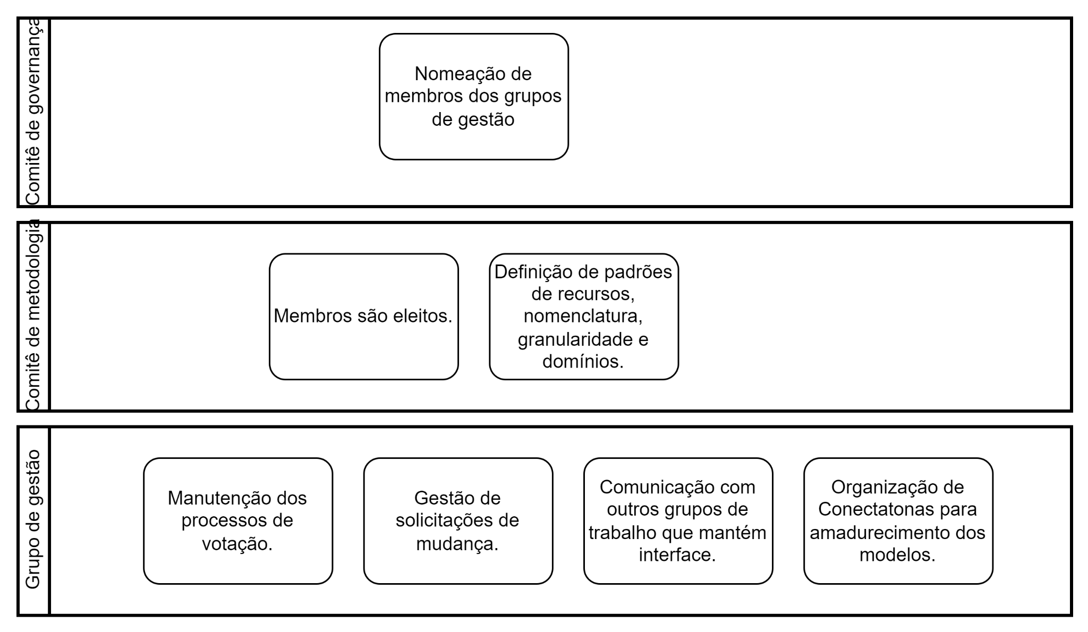
Grupos de trabalho
O comitê de governança nomeia os membros dos grupos de gestão.
Grupos de metodologia são eleitos.

Slide 8
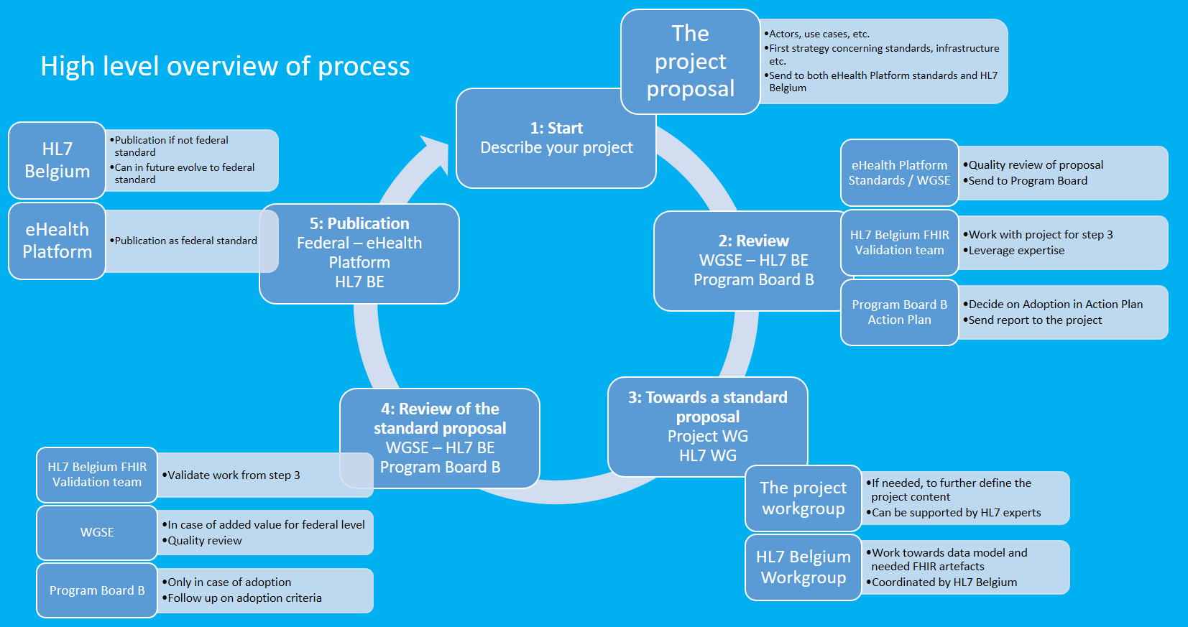

Slide 9
Metodologia
Governança, Manutenção e Homologação
Gestão de mudanças; Realização de conectatonas; Feedback e revisão dos perfis; Modelo de maturidade para os perfis; Homologação de novos estabelecimentos e fornecedores;
03
Modelo de informação
Levantamento de entidades negociais; Levantamento de vocabulários locais; Construção de modelo de informação; Proposição e Construção de vocabulários; Construção de mapeamentos; Construção de cenários; Construção de casos de teste;
01
02
Modelo lógico
Mapeamento de modelo de informação em modelo lógico; Construção dos perfis e artefatos semânticos; Construção de exemplos que realizem os casos de testes; Construção do guia de implementação;

Slide 10
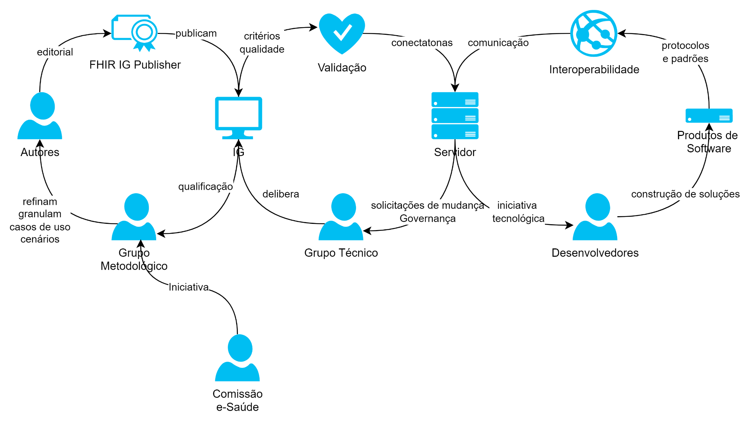
Metodologia

Slide 11
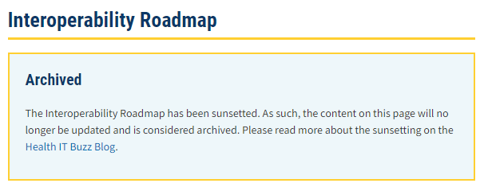

Ciclo de vida
Sunrising;
Definição de objetivos estratégicos de saúde digital;
Definição de projetos/campanhas de saúde digital;
Definição de escopo;
Criação de grupos de metodologia e trabalho;
Grupo de metodologia:
Governança metodológica;
Levantamento de entidades negociais;
Levantamento de entidades semânticas;
Construção de modelo de informação;
Construção de vocabulários;
Construção de mapeamentos semânticos;
Sunsetting.
Grupo de trabalho;
Governança técnica;
Construção de modelo lógico;
Construção de guia de implementação;
Realização de conectatonas;
Homologação de estabelecimentos e fornecedores participantes;
Modelo de Maturidade para os modelos lógicos;
Manutenção;

Slide 12
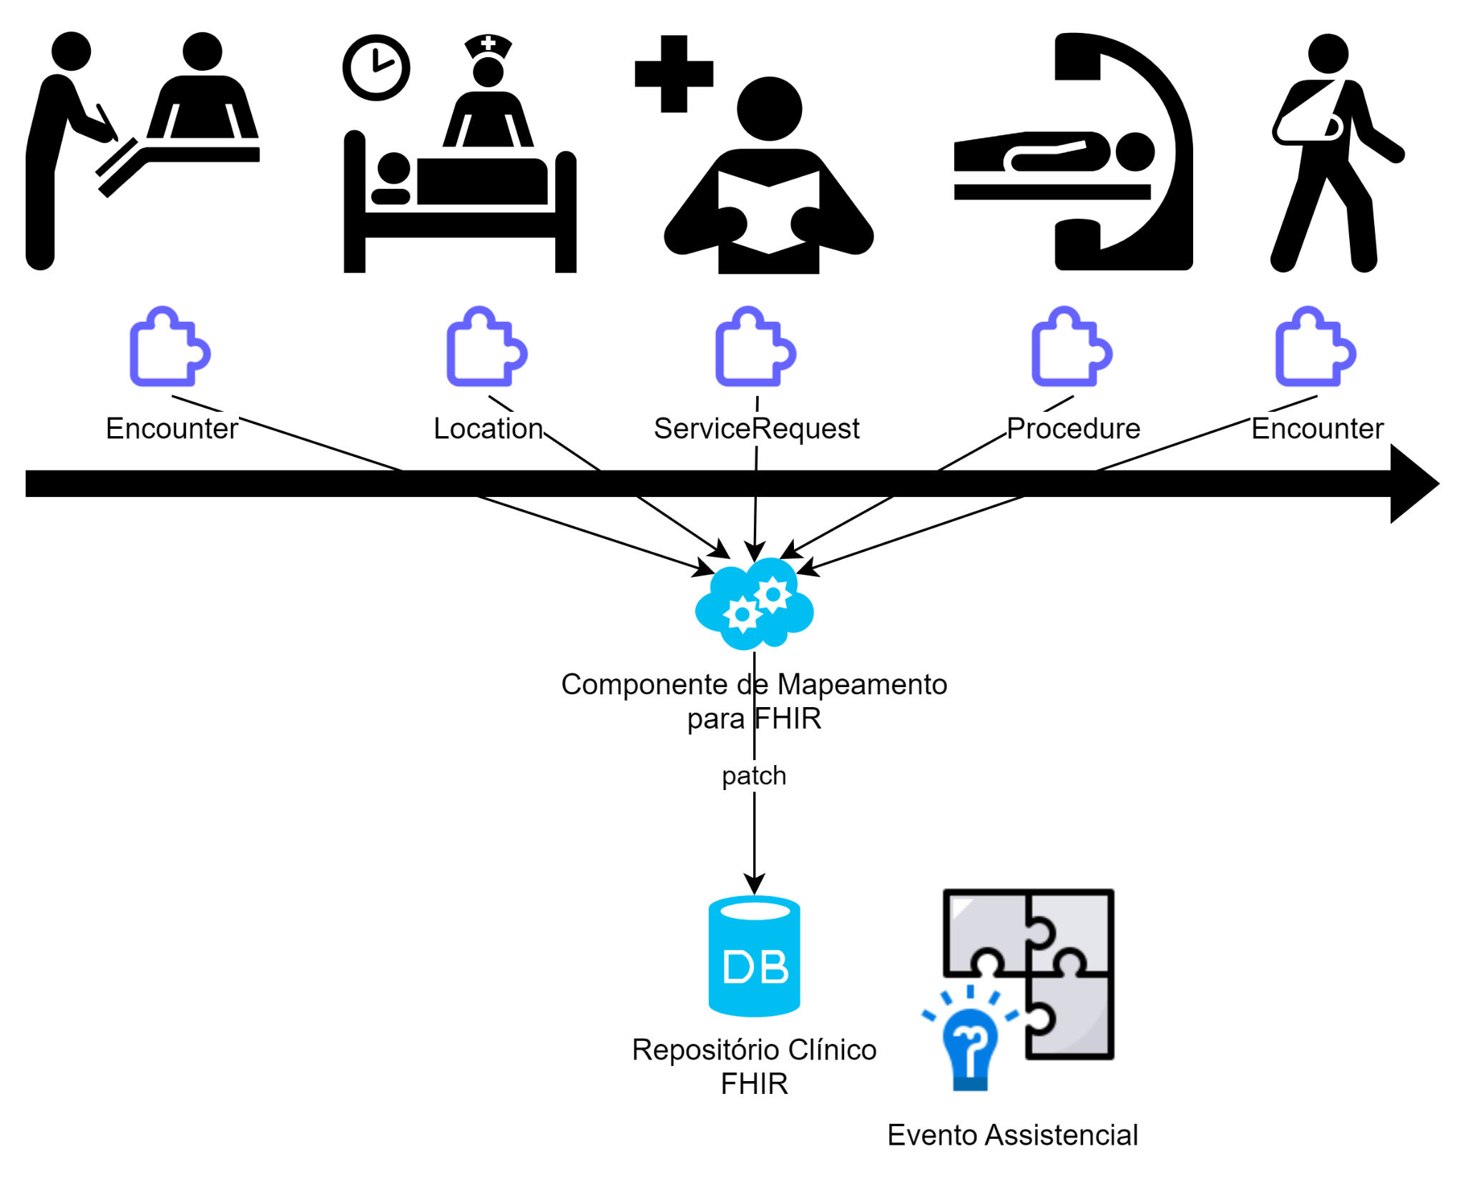
Modus Operandi
Por Recurso
Solicitar recursos vinculados ao paciente.
Proposta fragmentada, documentos são visões de composição, mais performática e habilita analytics.

Slide 13
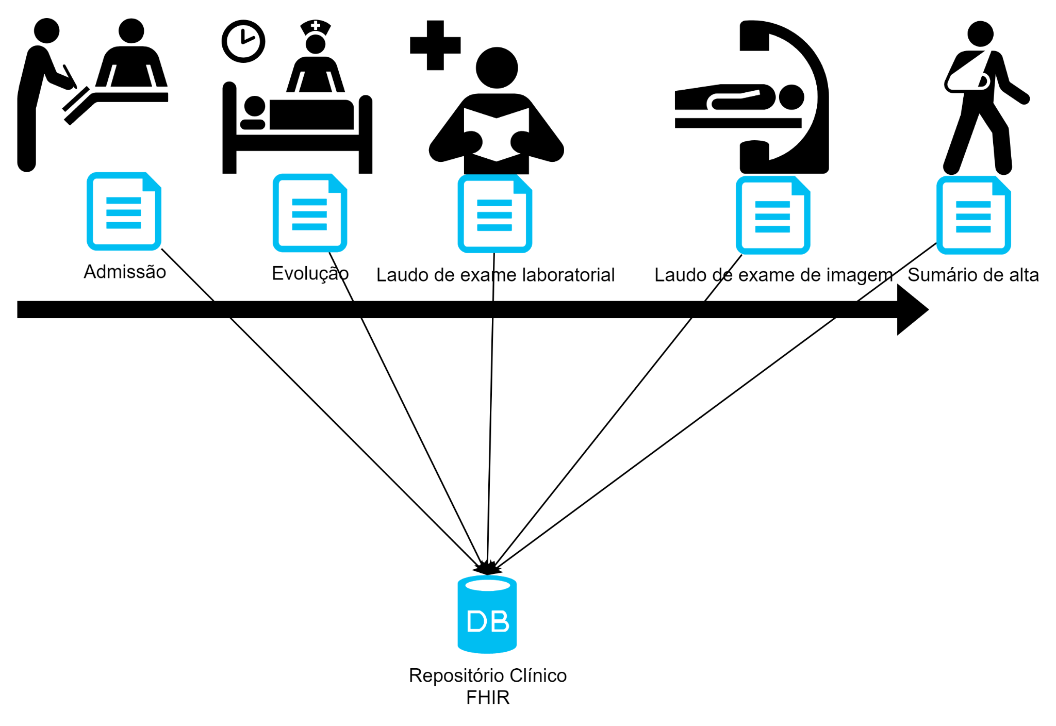
Modus Operandi
Por Documento
Navegar por documento para reconstruir a visão longitudinal do paciente.
Proposta cartorial, com robustez legal, porém onerosa e pouco performática para analytics.

Slide 14
Conclusão
Sobrevôo sobre governança, metodologia e ciclo de vida de projetos de saúde digital;
Visão dos desafios que precisam ser superados;
Visão dos processos que precisam ser estabelecidos;

